Slide 1
TÁRSADALMI INNOVÁCIÓS
NEMZETI LABORATÓRIUM (TINLAB)
2023. Július 3.

Slide 2
konzorcium
ELTE, konzorciumvezető
Miskolci Egyetem, partner
tinlab
Pannon Egyetem, partner
Hárfa Alapítvány, partner
Notes:
Elindultak az alprojektekhez, kutatásokhoz kapcsolható hasznosítási tevékenységek is, amelyek során nagyvállalatoknak adtunk árajánlatot, közszférának adtunk szakmai javaslatot. Ennek megfelelően az akadémiai szférából bevonásra került például az Eötvös Loránd Kutatási Hálózat (ELKH), a közszférából múzeumpedagógiai tematikában egy módszertani tesztelési folyamatban a Sóstói Múzeumfalu; időskori társadalmi innovációs technológia fejlesztés kapcsán egy civil szervezet – Pannon Gazdasági Hálózat Egyesület, a fogyatékkal élők munkahelyi integrációját vizsgáló kutatás során az AEGON Magyarország Általános Biztosító Zrt. Elkészült a TINLAB fizikai értelemben vett új tudásközpontja.

Slide 3
PARTNERSÉG
AKADÉMIA
GAZDASÁG
QUADRUPLE HELIX
KÖZSZFÉRA
CIVIL SZFÉRA
Notes:
Elindultak az alprojektekhez, kutatásokhoz kapcsolható hasznosítási tevékenységek is, amelyek során nagyvállalatoknak adtunk árajánlatot, közszférának adtunk szakmai javaslatot. Ennek megfelelően az akadémiai szférából bevonásra került például az Eötvös Loránd Kutatási Hálózat (ELKH), a közszférából múzeumpedagógiai tematikában egy módszertani tesztelési folyamatban a Sóstói Múzeumfalu; időskori társadalmi innovációs technológia fejlesztés kapcsán egy civil szervezet – Pannon Gazdasági Hálózat Egyesület, a fogyatékkal élők munkahelyi integrációját vizsgáló kutatás során az AEGON Magyarország Általános Biztosító Zrt. Elkészült a TINLAB fizikai értelemben vett új tudásközpontja.

Slide 4
FÓKUSZTERÜLETEK
DIGITALIZÁCIÓ TÁRSADALMI HATÁSAI
KULTÚRA, KOMPETENCIA ÉS HUMÁN TŐKE
TÁRSADALMI INNOVÁCIÓS MÓDSZERTANOK
ÉLETMINŐSÉGET JAVÍTÓ TÁRSADALMI INNOVÁCIÓK KUTATÁS-FEJLESZTÉSE

Slide 5
DIGITALIZÁCIÓ TÁRSADALMI HATÁSAI
Munkahelyi innováció társadalmi keretei: digitalizáció, robotizáció és a szociális munkaerőpiac kapcsolata
Digitális Autonómia Támogatás az Autizmus spektrumon (DATA) és inkluzív pedagógiai módszertanok
IKT-alapú diagnosztikus eszköz-, és tudásfejlesztés 2.0.
Figyelem-, és végrehajtó működést vizsgáló moduláris tesztrendszer

Slide 6
KULTÚRA, KOMPETENCIA ÉS HUMÁN TŐKE
Egyetemi elvárások és munkáltatói kompetencia-preferenciák figyelembevételével kialakított kompetencia-térkép
A vállalkozói hajlandóság és vállalkozói attitűdvizsgálat a felsőoktatási intézmények hallgatói mintáján
Kulturális (játszó)terekkel a mentális egészségért
A kritikai attitűd és a médiaműveltség fejlesztése tények ellenőrzésére szolgáló eszköz fejlesztésével

Slide 7
TÁRSADALMI INNOVÁCIÓS MÓDSZERTANOK
Közösségi alapú kreatív ipari szolgáltatások és energiahatékony szelíd technológiák kutatása és fejlesztése
Társadalmi innovációk érettségi szintjének és hatásmérésének módszertani fejlesztése
Innovatív diagnosztikus módszerek a logopédiában
Alapozó kutatás szimulációk készítésével, meglévő adatok másodelemzésével
Társadalmi és fogyasztói elfogadáskutatás (acceptance research)

Slide 8
ÉLETMINŐSÉGET JAVÍTÓ TÁRSADALMI INNOVÁCIÓK KUTATÁS-FEJLESZTÉSE
LOKAM - Lokális közösségi alapú működés vizsgálata a támogatott lakhatási szolgáltatás, valamint az igénybe vevő, fogyatékossággal élő személyek körében
Kognitív képességek mérése az affektív tényezők tükrében (DPV OVI1-2. tesztvalidálás)
Látens és közvetlenül mérhető térviszonyulások komplex mintázatának feltárása: nyírbátori lakosok környezetpszichológiai helyei
Vadon élő állatok belterületi megjelenésének hatósági és társadalmi kezelésének vizsgálata
Társadalmi innováció az időskori digitális szolgáltatás területén
Tervezett közösségfejlesztés általános- és középiskolában a SMETRY módszer segítségével

Slide 9
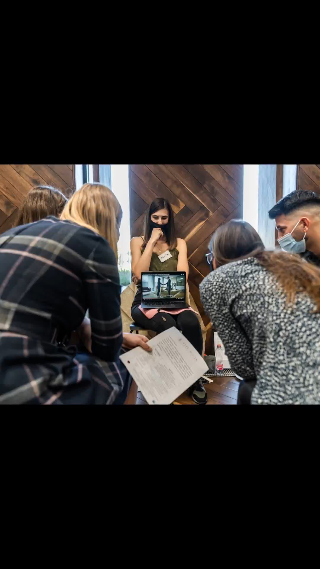

Slide 10








Kultúra, kreativitás
Környezeti innováció, klíma
Digitalizáció
TEMATIKUS FÓRUMOK
Humán rendszerek
Helyi fejlesztések, governance
Társadalmi innováció menedzselése
Társadalmi jólét
Munka jövője, a jövő gazdasága

Slide 11
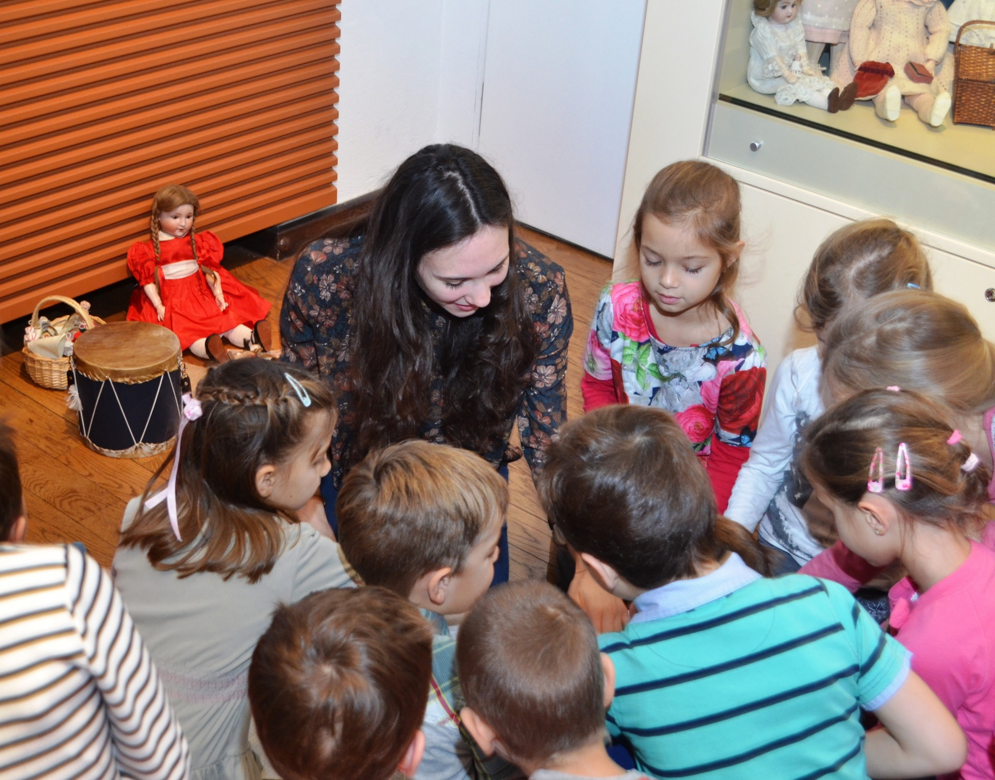

PILOT PROJEKTEK
Cél: széleskörű partnerség bevonása a TINLAB K+F+I folyamataiba
Első, kísérleti lehetőség: 17 javaslat érkezett
Szervezeti megoszlás:
  Önkormányzat: 1
  Iskola, kutató intézmény: 4
  Gazdasági társaság: 1
  Civil (egyesület, alapítvány): 11
8 projekt megvalósul, további 32 a projekt végéig (kétfordulós eljárásban)

Slide 12
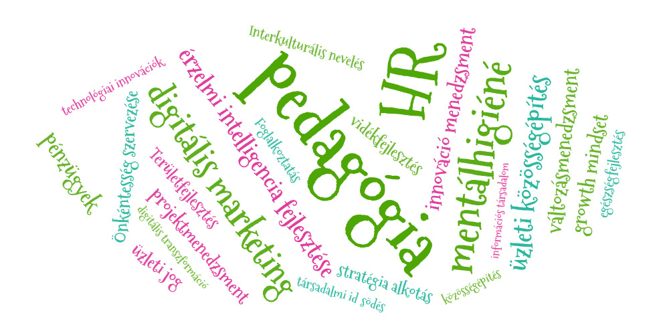
MENTORHÁLÓZAT
A mentorhálózat általános célkitűzése
A társadalmi innovátorok és potenciális társadalmi innovációs projektgazda szervezetek (= mentoráltak) támogatása az innovációs folyamat valamennyi ciklusában
Tagok
Jelenleg ~20 mentor
Működés
Rendszeres találkozók, szakmai közösség, tanulás, folyamatos mentorálás

Slide 13


Nemzetközi kulturális és kreatív ökoszisztéma
50+ partner Európa 20 országában
a CCSI szektor releváns üzleti, akadémiai, társadalmi és kormányzati szereplőinek hálózata
6 regionális csomópont (Amszterdam, Helsinki, Bologna, Barcelona, Bécs, Kassa)
EIT RIS országok kiemelt szerepe
10 EIT Culture & Creativity akcióprogram közül 6 startol ELTE-s résztvevőkkel
első, célzott pályázati kiírások 2023. I. negyedév (megvalósítás 2024-től)

Slide 14
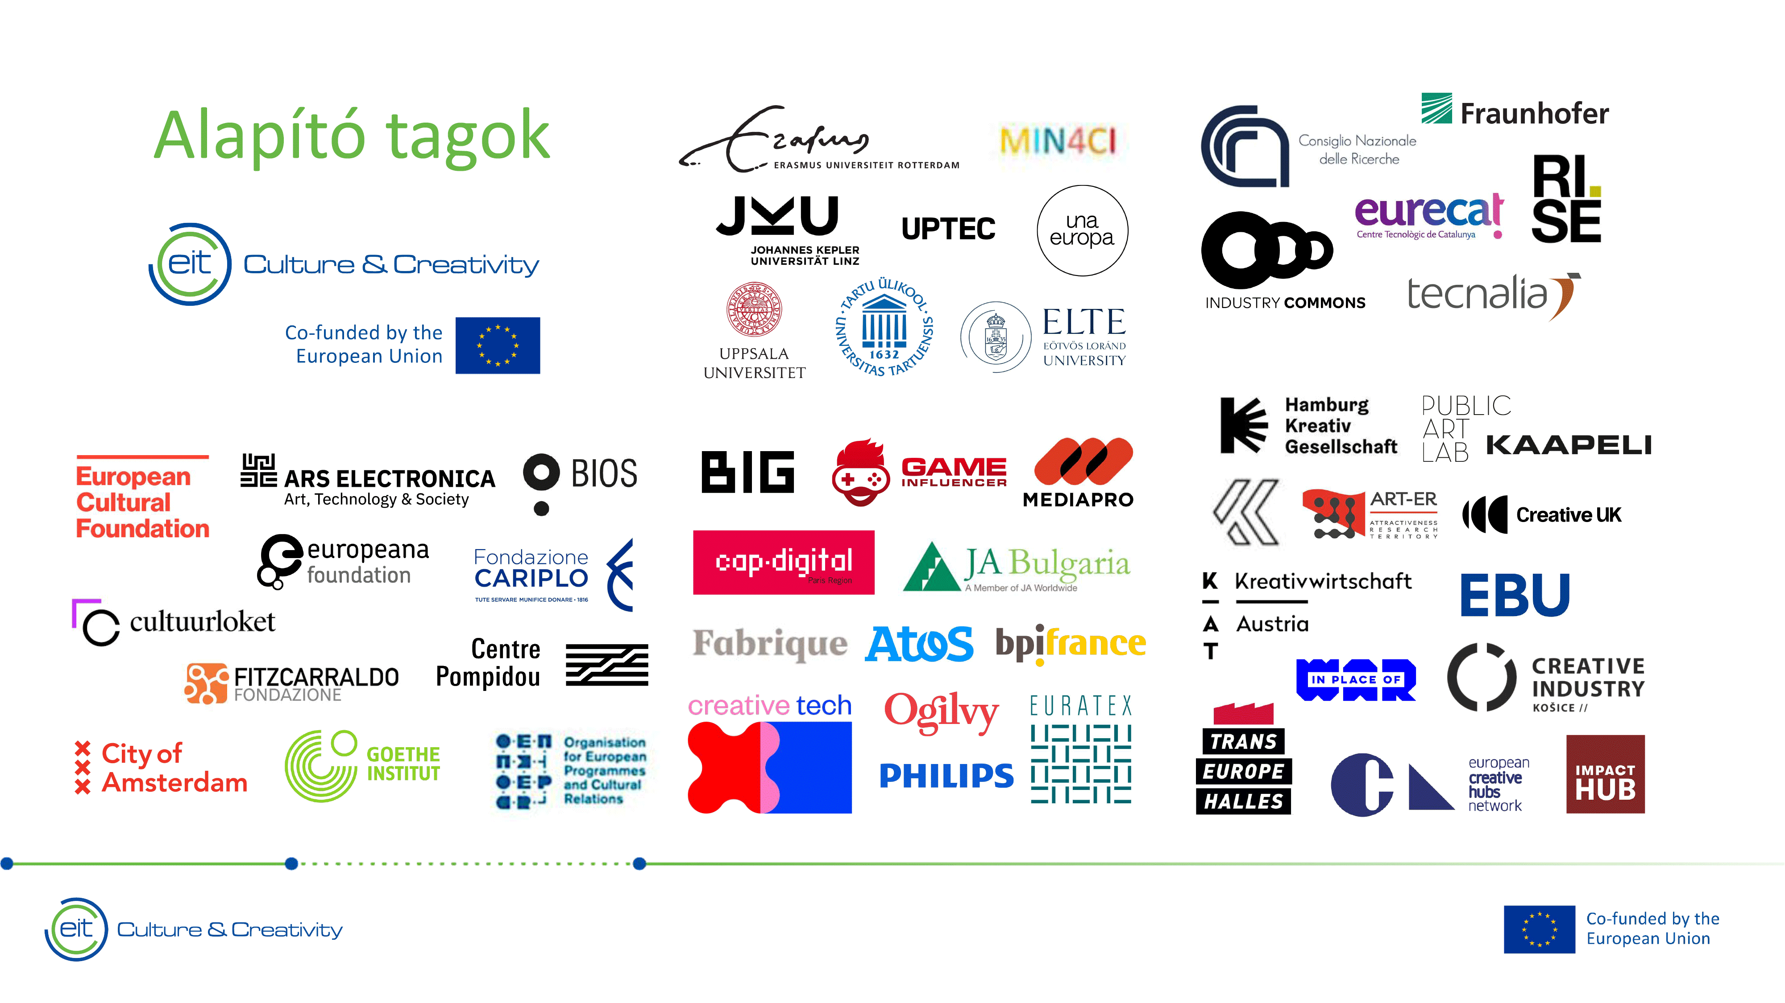

Slide 15
Köszönjük a figyelmet!

